Slide 1
Implantación de mecanismos de seguridad activa.
UT02 – Seguridad y Alta Disponibilidad
Mari Loli Paralera Romero
IES AL –ÁNDALUS, 23 marzo de 2022
Notes:
Interlineado + Números de página

Slide 2
Índice
01 Elaboración de un manual de seguridad y planes de contingencia.
02 Ataques y contramedidas en sistemas personales.
03 Seguridad en la conexión con redes públicas.
04 Seguridad en la red corporativa.

Slide 3
Plan de Contingencias
1.1

Slide 4
¿Qué es un manual de seguridad?
Un manual de seguridad es un documento que recoge los estándares de seguridad que deben ser seguidos, y proporcionar un conjunto de normas que determinen como se debe actuar para evitar problemas.

Slide 5
¿Qué es un manual de seguridad?
Los pasos para elaborar un manual de seguridad deben ser al menos:
Formar un equipo integrado por personas de diferentes departamentos de la organización.

Slide 6
¿Qué es un manual de seguridad?
Los pasos para elaborar un manual de seguridad deben ser al menos:
Formar un equipo integrado por personas de diferentes departamentos de la organización.
Elaborar el documento.
Los factores humanos.
Los factores tecnológicos.
La legislación vigente.
Los criterios que determinen la responsabilidad de cada usuario.
Los criterios de actuación.

Slide 7
¿Qué es un manual de seguridad?
Los pasos para elaborar un manual de seguridad deben ser al menos:
Formar un equipo integrado por personas de diferentes departamentos de la organización.
Elaborar el documento.
Publicar de manera oficial el manual.

Slide 8
¿Qué es un plan de contingencia?
Es un conjunto de procedimientos que nos van a permitir a reducir el impacto de un determinado imprevisto dentro de la actividad habitual que se desempeña en la empresa con el objetivo de garantizar su continuidad.

Slide 9
¿Qué es un plan de contingencia?
Es un conjunto de procedimientos que nos van a permitir a reducir el impacto de un determinado imprevisto dentro de la actividad habitual que se desempeña en la empresa con el objetivo de garantizar su continuidad.
Debe contemplar:
Un análisis de riesgos del sistema.

Slide 10
¿Qué es un plan de contingencia?
Es un conjunto de procedimientos que nos van a permitir a reducir el impacto de un determinado imprevisto dentro de la actividad habitual que se desempeña en la empresa con el objetivo de garantizar su continuidad.
Debe contemplar:
Un análisis de riesgos del sistema.
Un estudio de las protecciones actuales.

Slide 11
¿Qué es un plan de contingencia?
Es un conjunto de procedimientos que nos van a permitir a reducir el impacto de un determinado imprevisto dentro de la actividad habitual que se desempeña en la empresa con el objetivo de garantizar su continuidad.
Debe contemplar:
Un análisis de riesgos del sistema.
Un estudio de las protecciones actuales.
Un plan de recuperación antes, durante y después del desastre.

Slide 12
¿Qué es un plan de contingencia?
El plan debe ser dinámico y flexible, que permita modificaciones frente a nuevas incidencias que se pudieran producir a lo largo del tiempo.
Etapas
Plan de Contingencia
Evaluación
Planificación
Viabilidad
Ejecución
Recuperación

Slide 13
¿Qué es un plan de contingencia?
El plan debe ser dinámico y flexible, que permita modificaciones frente a nuevas incidencias que se pudieran producir a lo largo del tiempo.
Etapas
Preventivas
Evaluación
Planificación
Viabilidad
Ejecución
Recuperación

Slide 14
¿Qué es un plan de contingencia?
El plan debe ser dinámico y flexible, que permita modificaciones frente a nuevas incidencias que se pudieran producir a lo largo del tiempo.
Etapas
Paliativas
Evaluación
Planificación
Viabilidad
Ejecución
Recuperación

Slide 15
Evaluación - Planificación - Viabilidad
Ser capaces de responder a las siguientes preguntas:
¿Qué se debe de proteger?
¿Qué puede ir mal?
¿Con que frecuencia?
¿Cuáles pueden ser las consecuencias?
Debemos conocer que actividades son prioritarias, cuantificar los recursos necesarios(humanos, materiales y económicos.)

Slide 16
Ejecución - Recuperación
Tener controlado:
El origen del fallo
El daño ocasionado
Cumplir con los procedimientos tal y como se especifican.
Según el desastre ocurrido se pueden clasificar el plan de recuperación en:
Plan de respaldo: Antes
Plan de Emergencia: Durante
Plan de recuperación: Después.

Slide 17
Pautas y Prácticas Seguras
1.2

Slide 18
Las organizaciones gastan millones de dólares en firewalls y dispositivos de seguridad, pero tiran el dinero porque ninguna de estas medidas cubre el eslabón más débil de la cadena de seguridad: la gente que usa y administra los ordenadores.
Kevin Mitnick (El hacker más famoso de todos los tiempos)

Slide 19
Pautas
Mantener actualizado el sistema operativo y las aplicaciones.
Descargar software desde sitios de confianza, especialmente las actualizaciones de los sistemas operativos.
Analizar los sistemas de manera periódica para mantenerlos libres de software malicioso.
Usar contraseñas robustas siguiendo las pautas de acuerdo a una buena política de contraseñas.
Usar certificados digitales.
Comunicar las incidencias.
Realizar copias de seguridad.

Slide 20
Pautas
Creer que el software de seguridad es 100% efectivo.
Pensar que algún equipo no debe protegerse porque no almacena nada importante.
Creer que los ataques informáticos solamente los sufren personas u organizaciones importantes.

Slide 21
Herramientas preventivas / paliativas
Tratan de evitar que un sistema sea atacado y prevenir las amenazas (Confidencialidad, Integridad, Disponibilidad, Autenticación y No repudio) de los elementos críticos de un sistema.
Tienen como objetivo minimizar el impacto producido por un ataque.

Slide 22
Herramientas preventivas / paliativas
La actualización de sistemas y aplicaciones quizás sea una de las medidas, más adecuadas para prevenir daños en los sistemas informáticos.
Todos los sistemas tienen fallos de seguridad y a medida que surgen nuevas aplicaciones y técnicas, pueden surgir más vulnerabilidades.
Corregir fallos detectados.
Añadir nuevas funcionalidades.

Slide 23
Herramientas Preventivas
Instalación de software antimalware.
Configuración adecuada de cortafuegos.
Encriptación de la información usando comunicaciones SSL.
Instalación de herramientas de detección de intrusos.
Utilización de mecanismos de autenticación.
Utilización de sistemas tolerantes a fallos.
Utilización segura de entornos físicos para protegerse ante incendios, inundaciones,...
Instalación de sistemas de climatización y de sistemas de alimentación ininterrumpida.

Slide 24
Herramientas Paliativas
Copias de respaldo o backup.
Buena política de copias
Sistemas de discos independientes (RAID)
Uso de Cloud Computing – copias en la nube

Slide 25
Ejemplo de sistema de copias
V
E
E
A
M
A
G
E
N
T
E
Veeam Servidor
IP de los agentes
Trabajos creados de cada agente
Recuperación completa
Veeam Recovery Media:
Imagen de recuperación de arranque
Copia de seguridad del equipo cuyos datos desea restaurar

Slide 26
Veamos recomendaciones de buenas prácticas

Slide 28
Ataques y contramedidas en sistemas personales.
02

Slide 29
Ataques y contramedidas en sistemas personales.
El objetivo de la seguridad de un sistema es que el sistema permanezca en condiciones optimas, no sufra ataques y si se llevan a cabo dichos ataques, minimizar los daños y reconstruir el sistema lo antes posible.

Slide 30
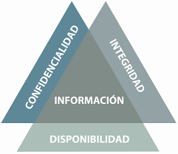
Ataques y contramedidas en sistemas personales.
El objetivo de la seguridad de un sistema es que el sistema permanezca en condiciones optimas, no sufra ataques y si se llevan a cabo dichos ataques, minimizar los daños y reconstruir el sistema lo antes posible.

Slide 31
Ataques y contramedidas en sistemas personales.
FL
Seguridad Física o lógica
AP
Seguridad Activa o pasiva.

Slide 32
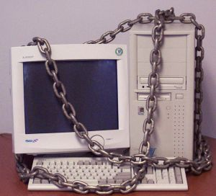
Seguridad Física
La seguridad física de un sistema informático consiste en la aplicación de barreras físicas y procedimientos de control frente a amenazas físicas al hardware.
Notes:
Esta imagen resume claramente que es la seguridad física.

Slide 33
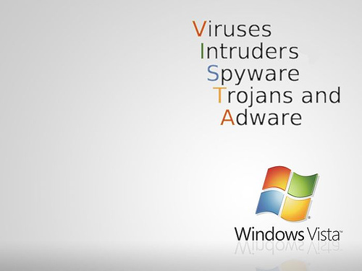
Seguridad Lógica
La seguridad lógica de un sistema informático consiste en la aplicación de barreras y procedimientos que protejan el acceso a los datos y al información contenida en él.

Slide 34
Ataques y contramedidas en sistemas personales.
Estas amenazas, tanto físicas como lógicas, son materializadas básicamente por:
FL
Las personas
Física o lógica

Slide 35
Ataques y contramedidas en sistemas personales.
Estas amenazas, tanto físicas como lógicas, son materializadas básicamente por:
FL
Las personas
Física o lógica
Programas

Slide 36
Ataques y contramedidas en sistemas personales.
Estas amenazas, tanto físicas como lógicas, son materializadas básicamente por:
FL
Las personas
Física o lógica
Programas
Catástrofes

Slide 37
Seguridad Activa
Se dice que se emplean mecanismos de seguridad activa cuando estos tienen como objetivo evitar daños en el sistema.

Slide 38
Seguridad Activa
Se dice que se emplean mecanismos de seguridad activa cuando estos tienen como objetivo evitar daños en el sistema.

Slide 39
Seguridad Activa
Se dice que se emplean mecanismos de seguridad activa cuando estos tienen como objetivo evitar daños en el sistema.

Slide 40
Seguridad Pasiva
Se dice que se emplean mecanismos de seguridad pasiva cuando estos se emplean para minimizar los daños causados por un incidente de seguridad.

Slide 41
Seguridad Pasiva
Se dice que se emplean mecanismos de seguridad pasiva cuando estos se emplean para minimizar los daños causados por un incidente de seguridad.

Slide 42
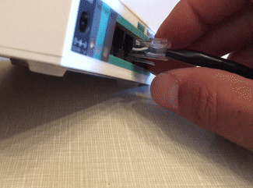
Seguridad Pasiva
Se dice que se emplean mecanismos de seguridad pasiva cuando estos se emplean para minimizar los daños causados por un incidente de seguridad.

Slide 43
La diferencia entre seguridad activa y pasiva es que:
A
La seguridad activa es lógica y la pasiva física.
B
La activa se emplea para evitar daños y la pasiva para minimizarlos.
C
No hay diferencia, de hecho hay aplicaciones que se utilizan tanto para prevenir como para paliar.
D
La activa minimiza los daños y la pasiva previene.

Slide 44
La diferencia entre seguridad activa y pasiva es que:
A
La seguridad activa es lógica y la pasiva física.
B
La activa se emplea para evitar daños y la pasiva para minimizarlos.
C
No hay diferencia, de hecho hay aplicaciones que se utilizan tanto para prevenir como para paliar.
D
La activa minimiza los daños y la pasiva previene.
Notes:
Correcto. La seguridad activa previene y la pasiva palía.

Slide 45
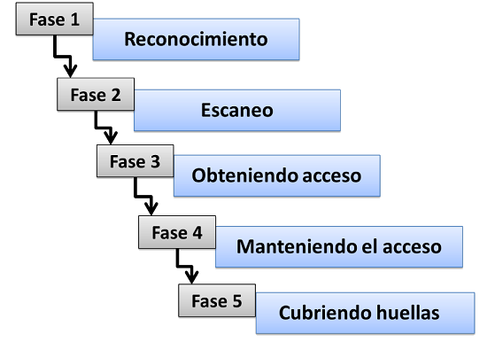
Fases de un ataque informático
Notes:
Es la encargada de recopilar información sobre el usuario que va a ser objeto del ataque. En esta parte son típicas las técnicas de ingeniería social y las búsquedas avanzadas en Internet (Footprinting o Information Gathering).

Slide 46
Fases de un ataque informático
Notes:
En esta fase, se utilizan sniffers, escaneo de puertos o cualquier herramienta que nos muestre las debilidades del sistema objetivo. En esta fase se intentan encontrar direcciones IP o nombres DNS de la víctima, así como puertos abiertos y versiones de los servicios asociados a dichos puertos, o las aplicaciones más usadas para buscar vulnerabilidades presentes en ellas.

Slide 47
Fases de un ataque informático
Notes:
Aquí es donde comienza el ataque propiamente dicho. Se accede al sistema después de haber crackeado o robado contraseñas, explotando algún tipo de vulnerabilidad detectada en la fase anterior

Slide 48
Fases de un ataque informático
Notes:
Conseguir que el acceso se pueda repetir en cualquier otra circunstancia. Para ello, se entra en el sistema y se modifican privilegios o se crean nuevas vulnerabilidades que permitan un acceso posterior. Es típico de esta fase la instalación de backdoors y troyanos.

Slide 49
Fases de un ataque informático
Notes:
Por último, la fase de borrado de huellas. Aquí es donde el intruso trata de borrar cualquier rastro que haya dejado en los accesos no permitidos. Se limpian en la medida de lo posible, los ficheros logs y las alarmas del sistema.

Slide 50
Clasificación de los ataques
Ataques Pasivos
No producen cambios, se limitan a extraer información y en la mayoría de los casos el afectado no percibe el ataque.
Ataques Activos
En cambio, los ataques activos producen cambios en el sistema

Slide 51
Clasificación de los ataques
Ataques Pasivos
Lecturas de las cabeceras de los paquetes monitorizados.
Control del volumen de tráfico intercambiado entre las entidades monitorizadas
Control de las horas habituales de intercambio de datos

Slide 52
Clasificación de los ataques
Ataques Pasivos
Lecturas de las cabeceras de los paquetes monitorizados.
Control del volumen de tráfico intercambiado entre las entidades monitorizadas
Control de las horas habituales de intercambio de datos
Ataques Activos
Suplantación de identidad
Modificación de mensajes
Degradación fraudulenta del servicio

Slide 53
Un ataque se clasifica como activo o pasivo:
A
Tomando como criterio el efecto que produce en el sistema.
B
Dependiendo del tipo de seguridad que tenga el sistema.
C
Dependiendo del tiempo en el que se produce.
D
Si roba información o no.
Notes:
Es activo si produce cambios en el sistema y pasivo si no los produce.

Slide 54
Un ataque se clasifica como activo o pasivo:
A
Tomando como criterio el efecto que produce en el sistema.
B
Dependiendo del tipo de seguridad que tenga el sistema.
C
Dependiendo del tiempo en el que se produce.
D
Si roba información o no.
Notes:
Es activo si produce cambios en el sistema y pasivo si no los produce.

Slide 55
Clasificación de los ataques
Tipos de ataques
Reconocimiento de sistemas (footprinting o information gathering).
Explotación de las vulnerabilidades del sistema.
Robo de información por interceptación de mensajes.
Suplantación de identidad.
Modificación del tráfico y las tablas de enrutamiento.
Cross-site Scripting.
Inyección de código SQL.
Contra usuarios y contraseñas.
Es la técnica utilizada para recopilar información sobre los sistemas informáticos y las entidades a las que pertenecen

Slide 56
Veamos varios ejemplos:

Slide 58
Veamos varios ejemplos:

Slide 60
Clasificación de los ataques
Tipos de ataques
Reconocimiento de sistemas (footprinting o information gathering).
Explotación de las vulnerabilidades del sistema.
Robo de información por interceptación de mensajes.
Suplantación de identidad.
Modificación del tráfico y las tablas de enrutamiento.
Cross-site Scripting.
Inyección de código SQL.
Contra usuarios y contraseñas.
Los ataques que aprovechan las vulnerabilidades del sistema se basan en programas que se diseñan de manera específica para aprovechar una determinada vulnerabilidad.
Estos programas reciben el nombre de exploits.

Slide 61
Clasificación de los ataques
Tipos de ataques
Reconocimiento de sistemas (footprinting o information gathering).
Explotación de las vulnerabilidades del sistema.
Robo de información por interceptación de mensajes.
Suplantación de identidad.
Modificación del tráfico y las tablas de enrutamiento.
Cross-site Scripting.
Inyección de código SQL.
Contra usuarios y contraseñas.
Es un tipo de ataque que tiene como objetivo el robo de información

Slide 62
Clasificación de los ataques
Tipos de ataques
Reconocimiento de sistemas (footprinting o information gathering).
Explotación de las vulnerabilidades del sistema.
Robo de información por interceptación de mensajes.
Suplantación de identidad.
Modificación del tráfico y las tablas de enrutamiento.
Cross-site Scripting.
Inyección de código SQL.
Contra usuarios y contraseñas.
Es un tipo de ataque que tiene como objetivo el robo de información
Una solución es encriptar la información, por ejemplo, usando con PGP o S\MIME.

Slide 63
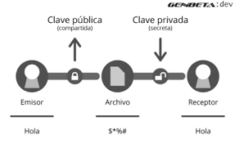
Clasificación de los ataques
Tipos de ataques
Reconocimiento de sistemas (footprinting o information gathering).
Explotación de las vulnerabilidades del sistema.
Robo de información por interceptación de mensajes.
Suplantación de identidad.
Modificación del tráfico y las tablas de enrutamiento.
Cross-site Scripting.
Inyección de código SQL.
Contra usuarios y contraseñas.
Es un tipo de ataque que tiene como objetivo el robo de información
Una solución es encriptar la información, por ejemplo, usando con PGP o S\MIME.

Slide 64
Clasificación de los ataques
Tipos de ataques
Reconocimiento de sistemas (footprinting o information gathering).
Explotación de las vulnerabilidades del sistema.
Robo de información por interceptación de mensajes.
Suplantación de identidad.
Modificación del tráfico y las tablas de enrutamiento.
Cross-site Scripting.
Inyección de código SQL.
Contra usuarios y contraseñas.
Es un tipo de ataque que tiene como objetivo el robo de información
Una solución es encriptar la información, por ejemplo, usando con PGP o S\MIME.

Slide 65
Clasificación de los ataques
Tipos de ataques
Reconocimiento de sistemas (footprinting o information gathering).
Explotación de las vulnerabilidades del sistema.
Robo de información por interceptación de mensajes.
Suplantación de identidad.
Se enmascaran las direcciones MAC (ARP Spoofing)
Se enmascaran las direcciones IP (IP Spoofing).
Se produce una traducción falsa de los servidores DNS (DNS Spoofing).
Se produce un envío de mensajes con remitentes falsos (SMTP Spoofing).
Se capturan nombres de usuario o contraseñas.

Slide 66
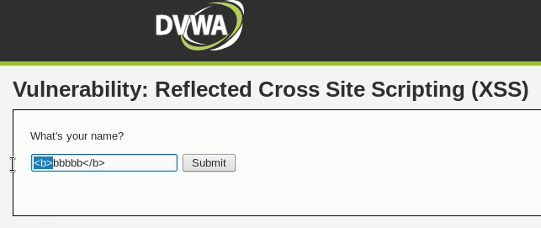
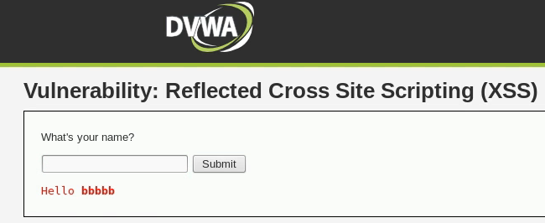
Clasificación de los ataques
Tipos de ataques
Reconocimiento de sistemas (footprinting o information gathering).
Explotación de las vulnerabilidades del sistema.
Robo de información por interceptación de mensajes.
Suplantación de identidad.
Cross-site Scripting.
También llamado XSS es un tipo de ataque en el cual actores maliciosos logran inyectar un script malicioso en un sitio web para luego ser procesado y ejecutado.

Slide 67
Clasificación de los ataques
Tipos de ataques
Reconocimiento de sistemas (footprinting o information gathering).
Explotación de las vulnerabilidades del sistema.
Robo de información por interceptación de mensajes.
Suplantación de identidad.
Cross-site Scripting.
Inyección de código SQL.
Inyección SQL es un método de infiltración de código intruso que se vale de una vulnerabilidad informática presente en una aplicación en el nivel de validación de las entradas para realizar operaciones sobre una base de datos.

Slide 68
Clasificación de los ataques
Tipos de ataques
Reconocimiento de sistemas (footprinting o information gathering).
Explotación de las vulnerabilidades del sistema.
Robo de información por interceptación de mensajes.
Suplantación de identidad.
Cross-site Scripting.
Inyección de código SQL.
Inyección SQL es un método de infiltración de código intruso que se vale de una vulnerabilidad informática presente en una aplicación en el nivel de validación de las entradas para realizar operaciones sobre una base de datos.

Slide 69
Clasificación de los ataques
Tipos de ataques
Reconocimiento de sistemas (footprinting o information gathering).
Explotación de las vulnerabilidades del sistema.
Robo de información por interceptación de mensajes.
Suplantación de identidad.
Cross-site Scripting.
Inyección de código SQL.
Contra usuarios y contraseñas.
Ataques con fuerza bruta o ataques de diccionario cuya finalidad es obtener el acceso al sistema.

Slide 70
Gracias
UT02 – Seguridad y Alta Disponibilidad
Mari Loli Paralera Romero
IES AL –ÁNDALUS, 23 marzo de 2022
Notes:
Interlineado + Números de página

